Slide 1

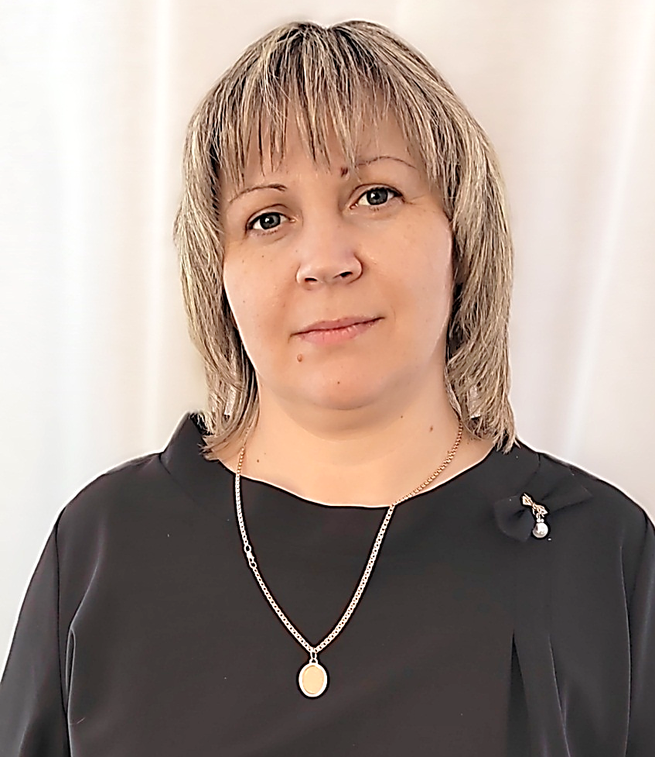
Моя педагогическая находка
«Мнемотехника как эффективное средство развития речи дошкольников»
Киршинцева Алла Михайловна
учитель –логопед
муниципального казенного общеобразовательного учреждения
Краснозерского района Новосибирской области
Садовской средней общеобразовательной школы

Slide 2


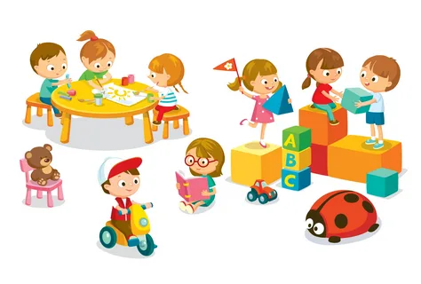

СОВРЕМЕННЫЙ ДОШКОЛЬНИК В СООТВЕТСТВИИ С ЦЕЛЕВЫМИ ОРИЕНТИРАМИ ФГОС ДО
инициативность
конструктивными способами взаимодействия
самостоятельно действовать в повседневной жизни
владеть речевыми умениями и диалогической речью
организовывать партнеров по деятельности
использовать деловую, познавательную, личностную формы общения

Slide 3



Slide 4



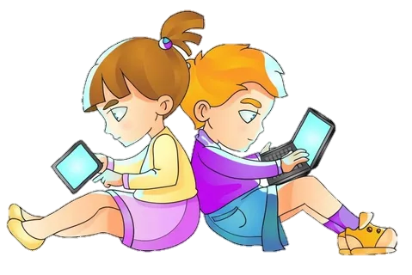
К.Д.Ушинский писал: “Учите ребёнка каким-нибудь неизвестным ему пяти словам – он будет долго и напрасно мучиться, но свяжите двадцать таких слов с картинками, и он их усвоит на лету”.
!
?

Slide 5



Мнемотехника
Слово «мнемотехника» происходят от греческого «mnemonikon» - искусство запоминания. Мнемотехника – система методов и приемов, обеспечивающих эффективное запоминание, сохранение и воспроизведение информации.
Или мнемотехника – это технология запоминания.
Приёмы мнемотехники используют :
для ознакомления детей с окружающим миром
при заучивании стихов
при пересказах художественной литературы
при обучении составлению рассказов
при отгадывании и загадывании загадок
для обогащения словарного запаса
при обучении составу числа
при воспитании гигиенических навыков культурно-
при воспитании навыков самообслуживания
при ознакомлении с основами безопасности жизнедеятельности

Slide 6

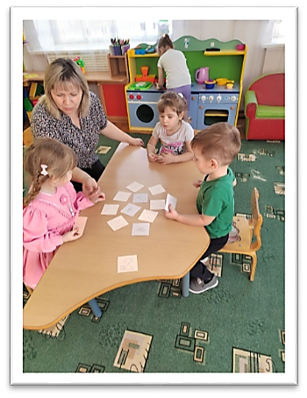
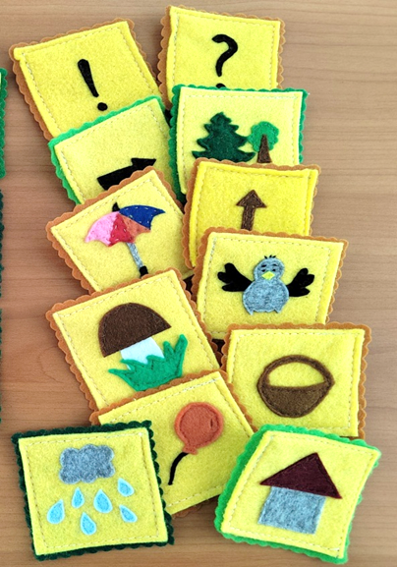
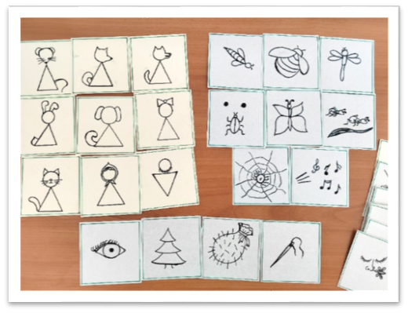
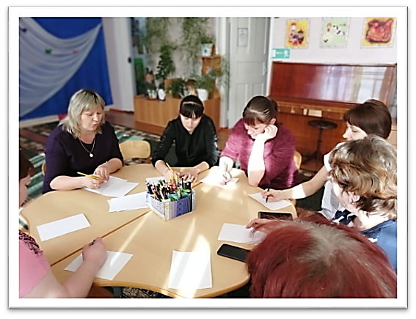
Задачи для достижения цели:
1. Создать развивающую предметно пространственную среду стимулирующую развитие речи детей .
2.Разработать картотеку дидактических игр, совместной деятельности по развитию у детей дошкольного возраста действий замещения.
3. Проводить индивидуально-ориентированную работу с детьми по развитию связной речи посредством мнемотехники на основе результатов педагогической диагностики.
4. Посредством внедрения мнемотехники способствовать двигательному, познавательному, художественно-творческому, речевому развитию детей: развитию у них активности, любознательности, эмоциональной отзывчивости, обеспечивающих проявление интереса ребенка к общению и взаимодействию с окружающими.
5. Повышать педагогическую компетентность родителей по проблеме развития связной речи детей.

Slide 7

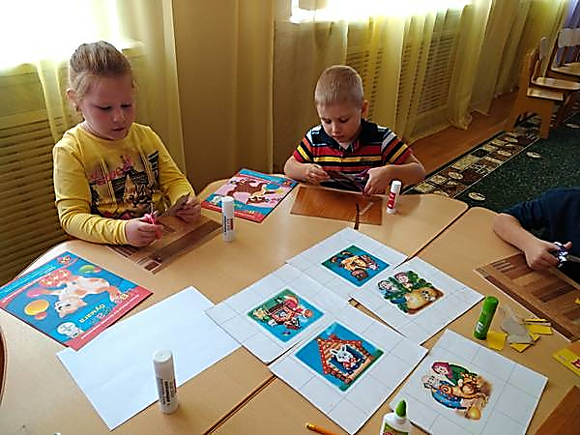

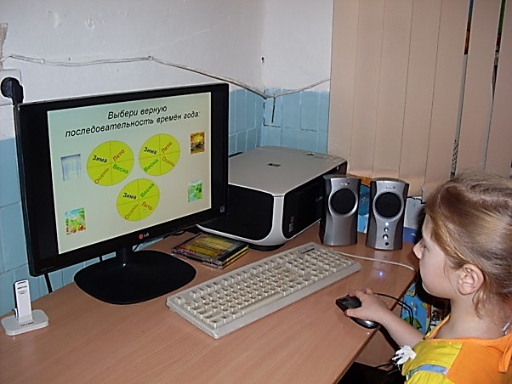
ПРИНЦИПЫ РАБОТЫ С МНЕМОТЕХНИКОЙ :
принцип личностно-ориентированного подхода
принцип природосообразности
принцип научности
принципы доступности,
принцип наглядности
ЭТАПЫ РАБОТЫ
1 этап.
- Анкетирование родителей.
- Изучение и анализ психологической, педагогической, методической литературы по проблеме исследования; изучение приемов мнемотехники, используемых для работы с детьми.
- Выявление уровня развития связной речи дошкольников.
2 этап.
Разработка и использование приемов мнемотехники для повышения уровня развития речи детей.
3 этап.
Рефлексия эффективности использования приемов мнемотехники.

Slide 8
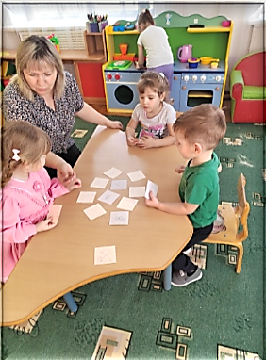
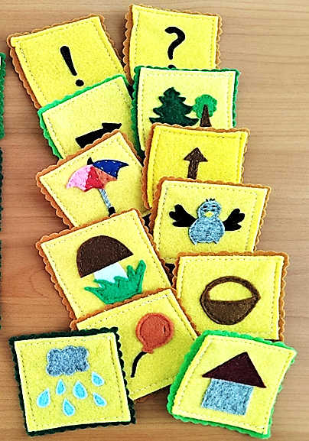
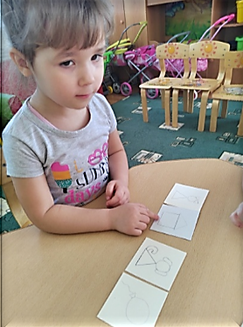
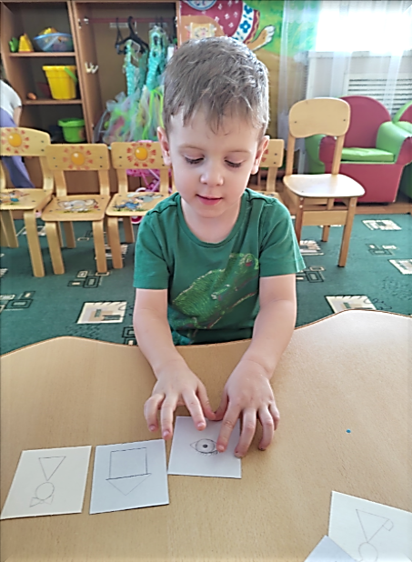
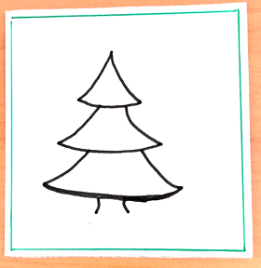
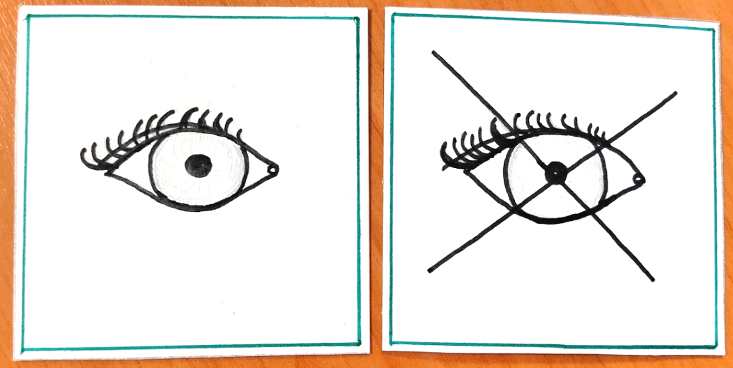
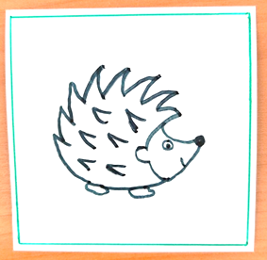
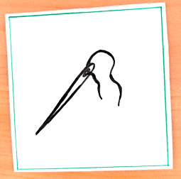

I ЭТАП - МНЕМОКВАДРАТЫ

Slide 9
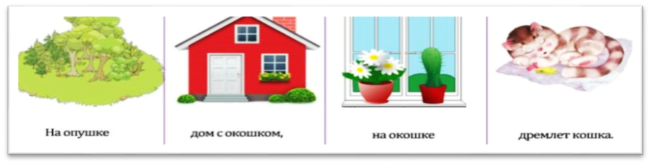
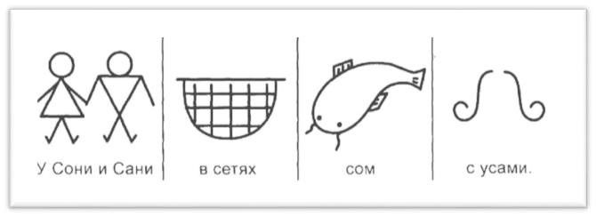
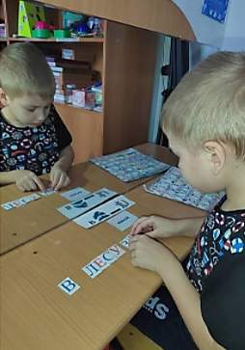
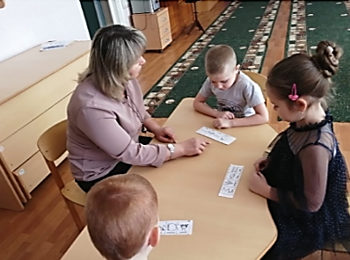
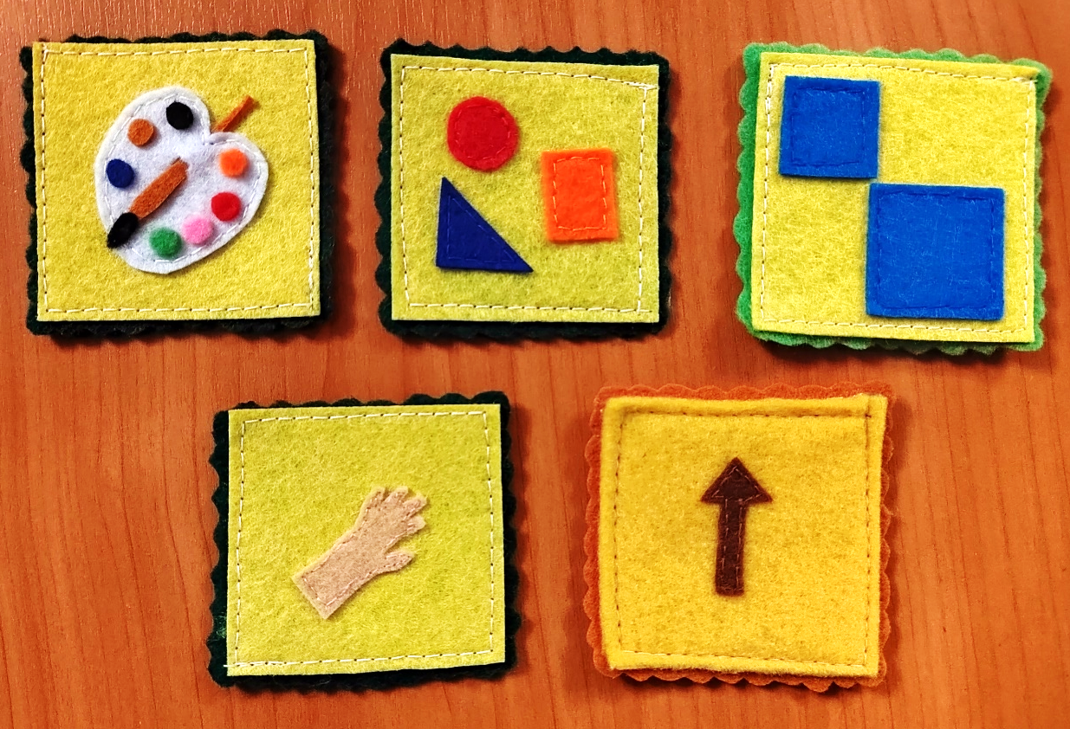
II ЭТАП - МНЕМОДОРОЖКИ

Slide 10
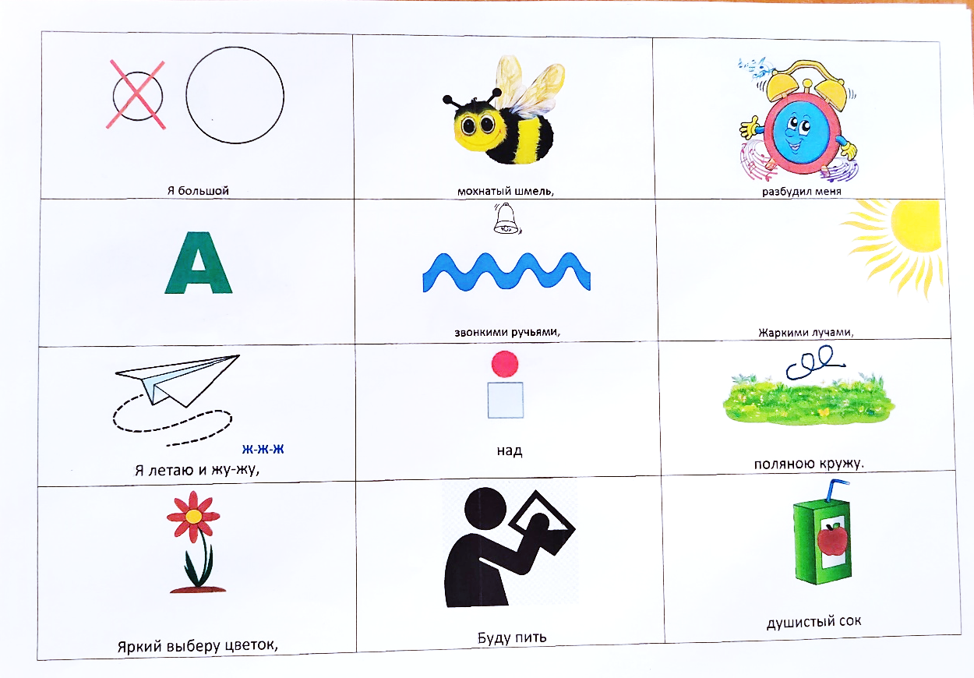
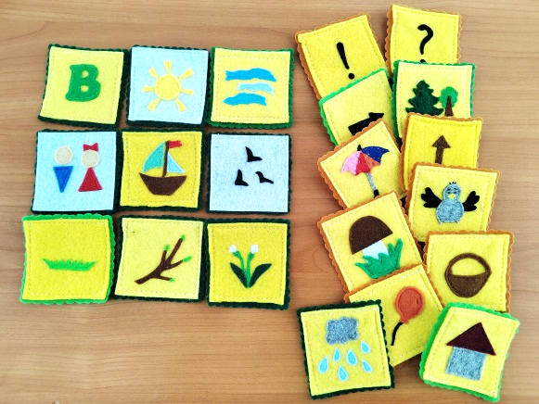
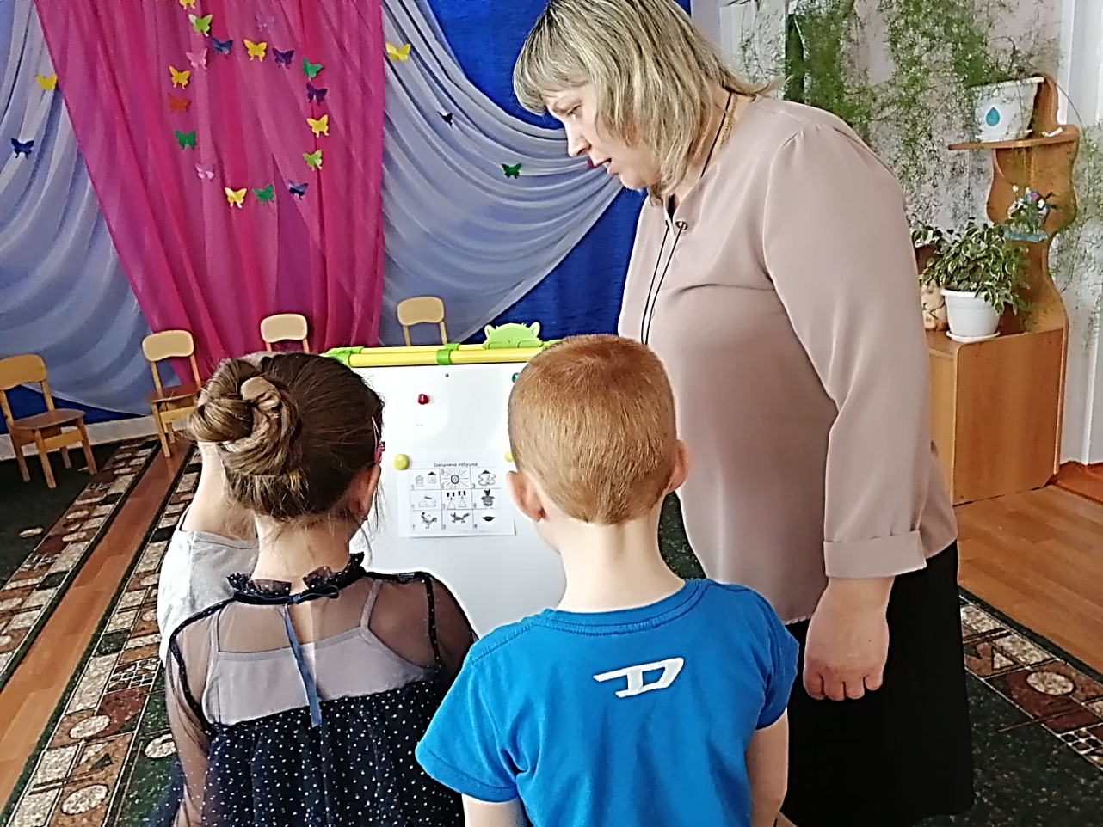
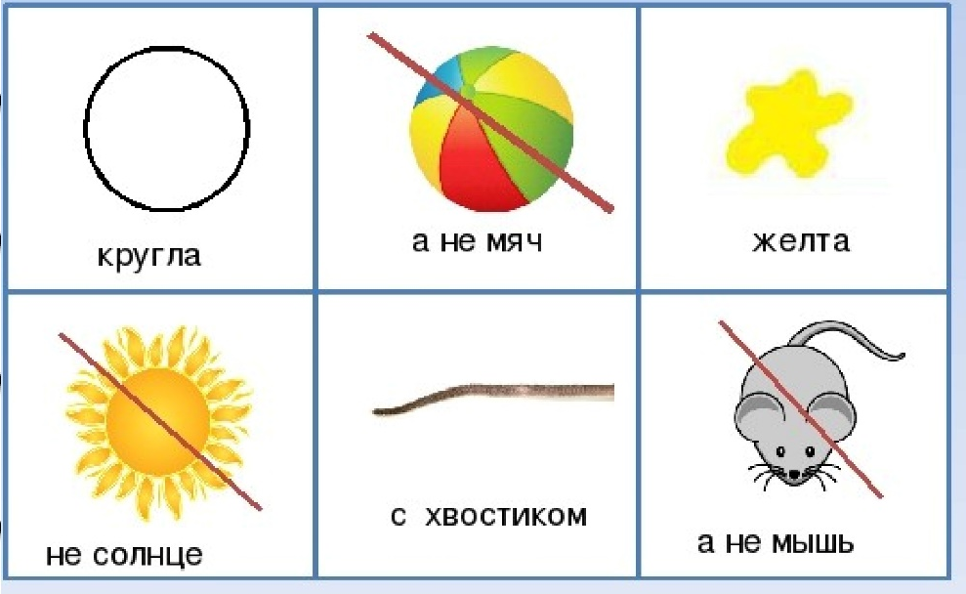
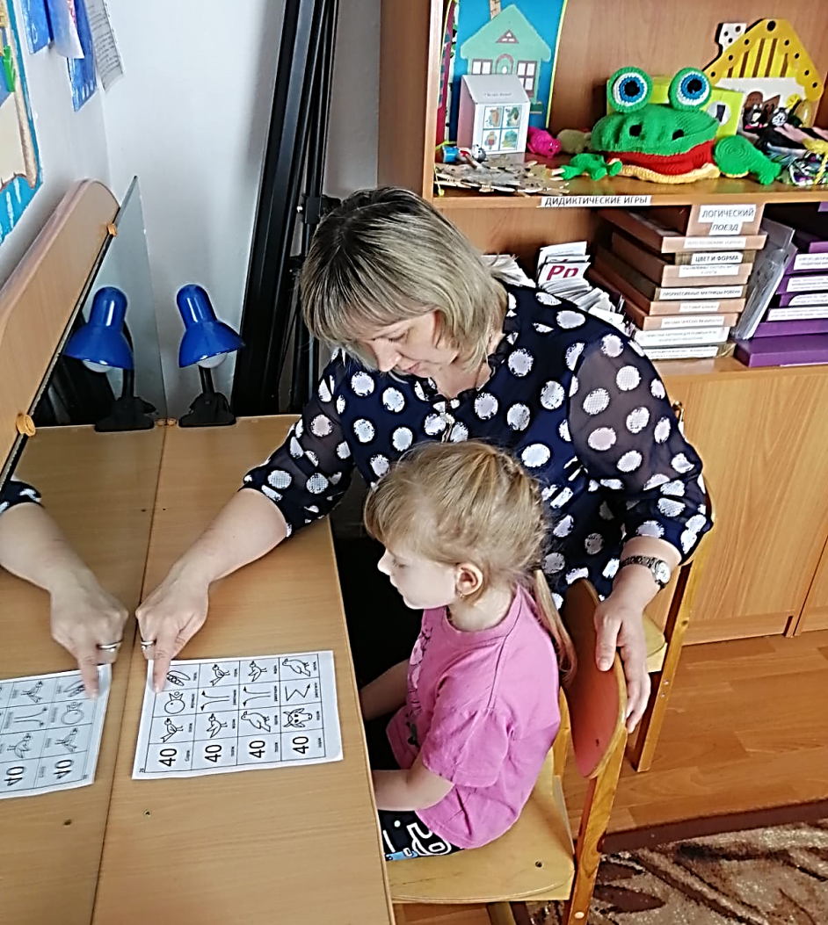
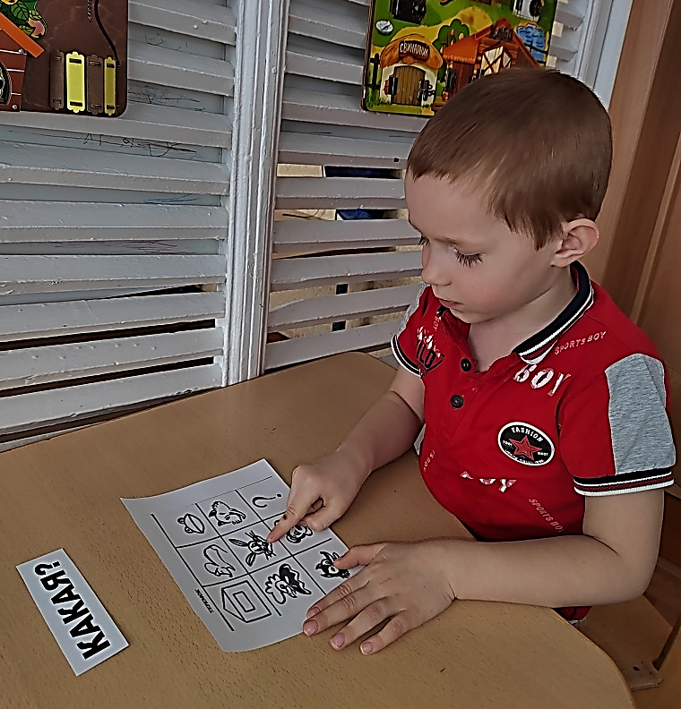
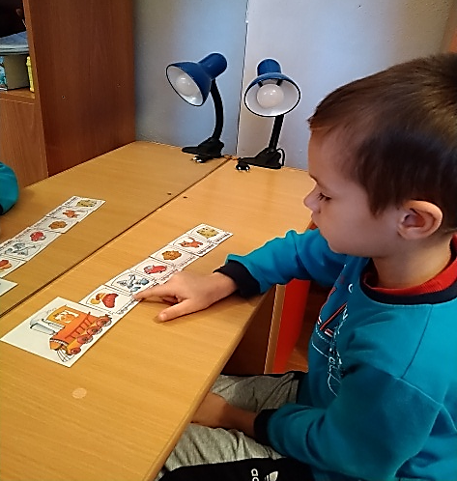
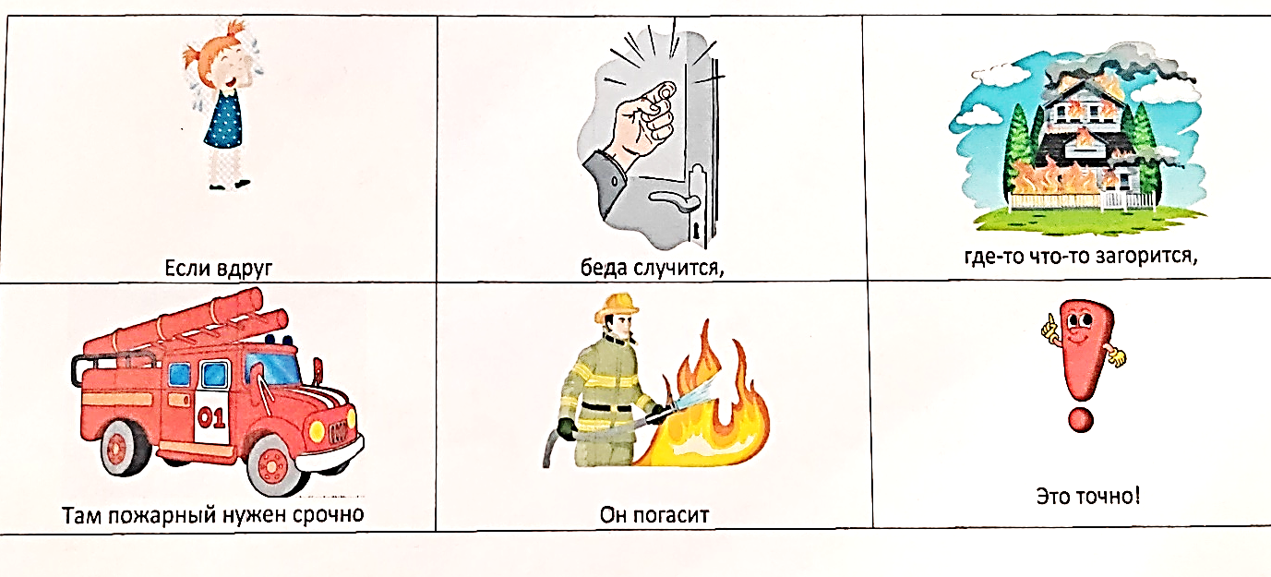
III ЭТАП - МНЕМОТАБЛИЦЫ

Slide 11
Правило РАБОТЫ С МНЕМОТЕХНИКОЙ:
1. Вне зависимости от возраста ребенка, начинать следует с простых
мнемоквадратов, и лишь после их успешного освоения переходить к более
сложным мнемоцепочкам.
2. Схемы и таблицы для мнемотехники должны быть яркими и красочными. В противном случае они не заинтересуют дошкольника.
3. Число квадратов на одной схеме или таблице, используемой для обучения
ребенка дошкольного возраста, не должно превышать 9.
4. Даже со старшими детьми не стоит использовать более 2 различных
мнемотаблиц в день. Повторное рассмотрение каждой из них возможно
только по желанию ребенка
5. Тематику занятий необходимо менять ежедневно. Так, в частности, в
первый день могут использоваться таблицы для занятий мнемотехникой с
дошкольниками на тему «осень», во второй – на музыкальную тематику, в
третий – на тему известных сказок, в четвертый – на тему зимнего времени
года и так далее.

Slide 12
ДИНАМИКА РАЗВИТИЯ СВЯЗНОЙ РЕЧИ ПО РЕЗУЛЬТАТАМ ИСПОЛЬЗОВАНИЯ МЕТОДОВ И ПРИЁМОВ МНЕМОТЕХНИКИ
93
79
67
63
58
48
38
40

